Slide 1
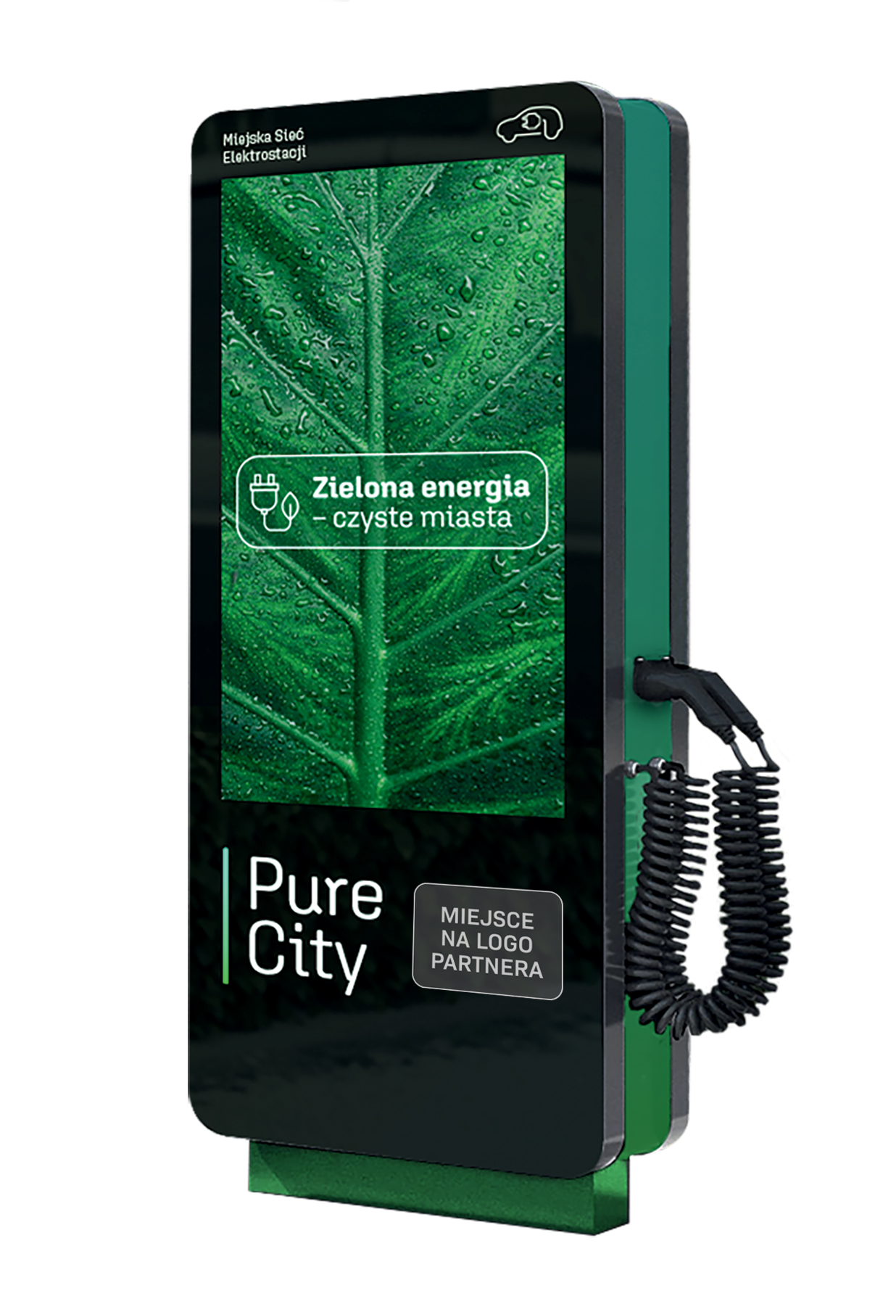
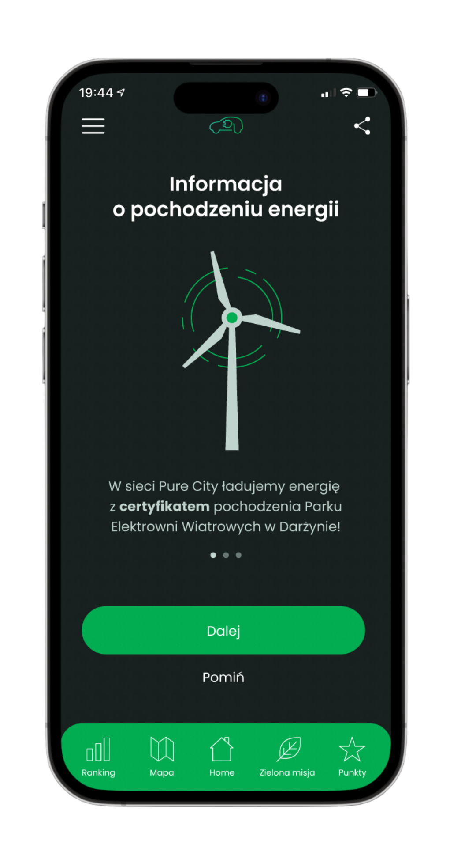

Zrównoważona komunikacja digital OOH
oraz kampania "Mała zmiana wielki efekt​"
​

Slide 2
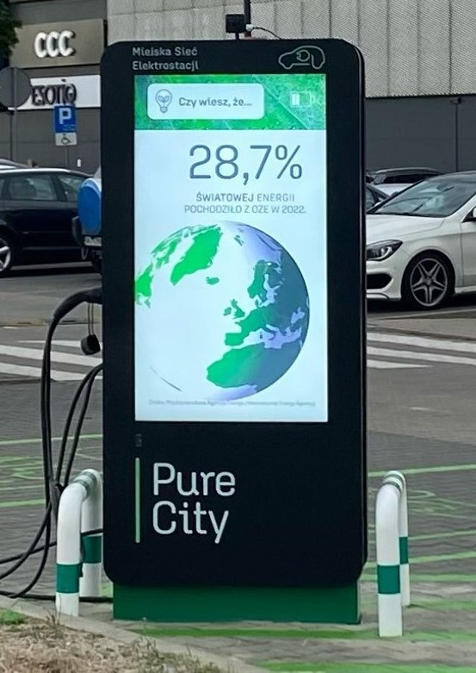
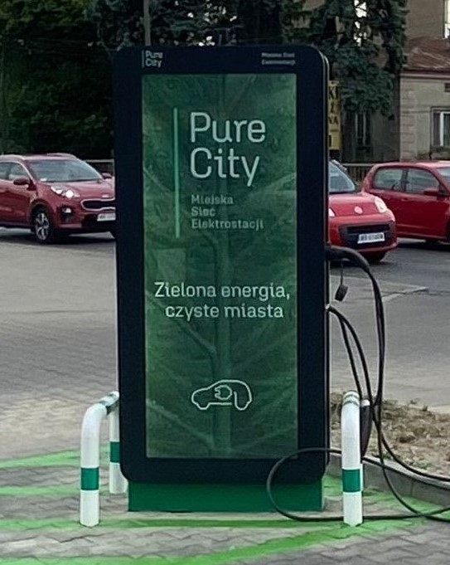
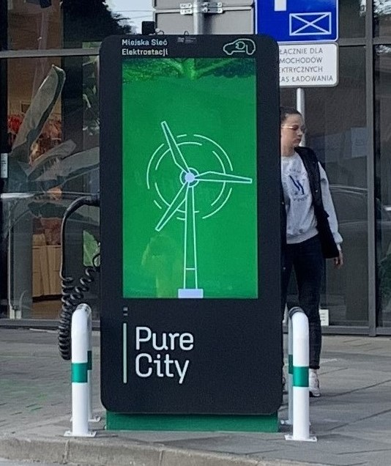
Czym jest
Pure City?
→
Miejską siecią eko Elektrostacji do ładowania samochodów elektrycznych, certyfikowanym zielonym prądem
Siecią cyfrowej reklamy zewnętrznej digital OOH, zasilaną prądem pochodzącym z odnawialnych źródeł
Dostawcą zrównoważonych energetycznie, ogólnopolskich mediów digital OOH do kampanii marek i organizacji świadomie realizujących strategię ESG
→
→

Slide 3
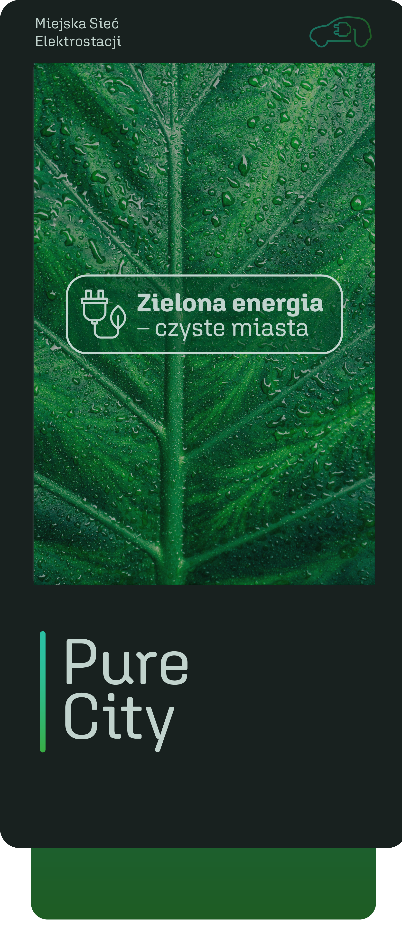

1
2
Produkty reklamowe
Kampania społeczna ESG
Edukacyjna kampania społeczna plansze „Partner Strategiczny kampanii Mała zmiana, Wielki efekt” plansza „Sponsor ekoładownia”, plansze zielonych produktów i usług Partnerów i Sponsorów
Zielone kampanie
Certyfikowane, zrównoważone energetycznie kampanie w mediach digital OOH

Slide 4



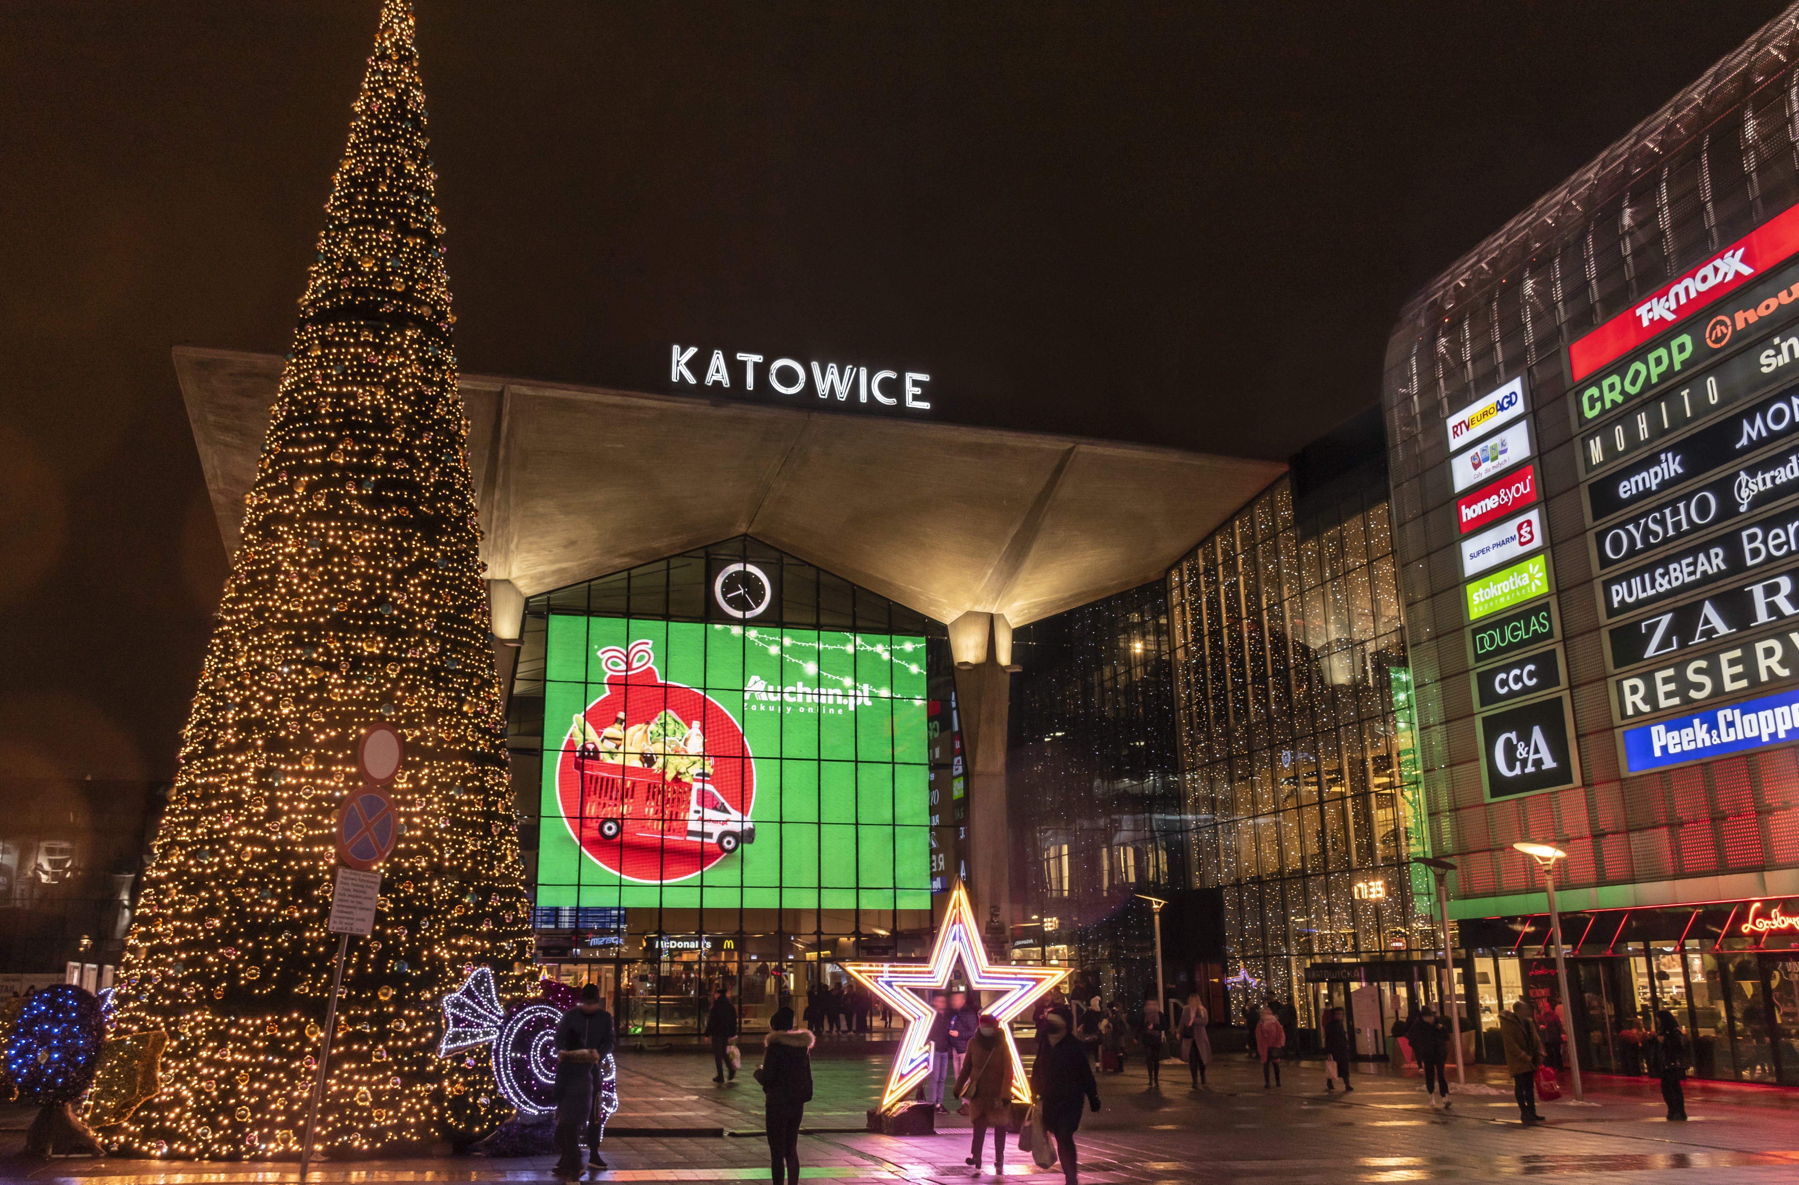
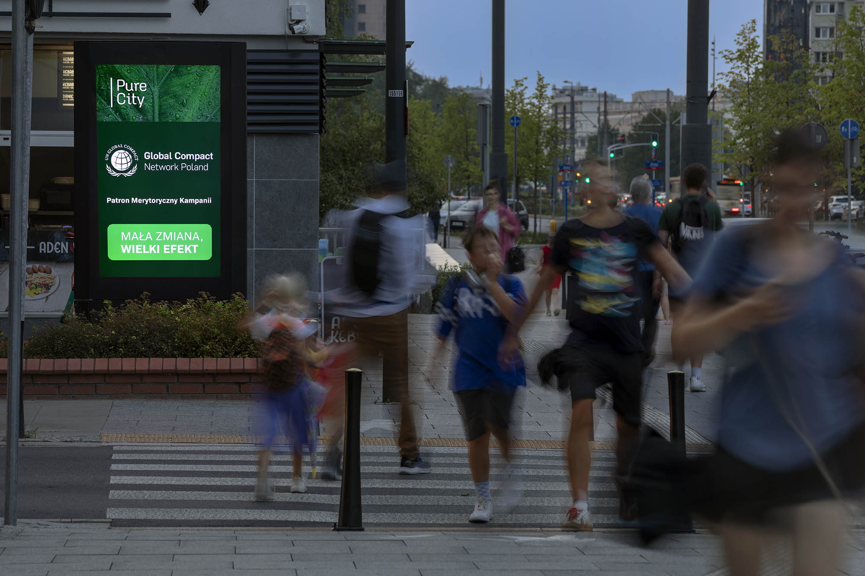
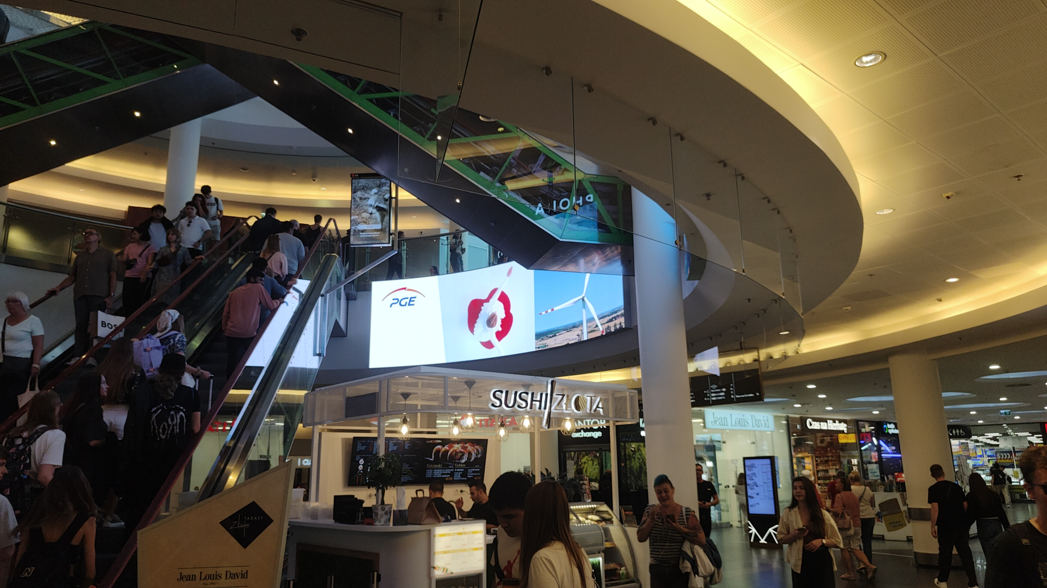
Klient
Zielone kampanie
Certyfikowane, zrównoważone energetycznie kampanie w mediach digital OOH
Zielone kampanie
zrównoważone
energetycznie
1
Ładowarki EV
2
Ekrany wielkoformatowe
3
Ekrany
miejskie
Ekrany w galeriach
4
21
8
250
774

Slide 5

Certyfikat
Zielonej kampanii

Slide 6
"Mała zmiana, wielki efekt"
Kampania edukacyjna ESG

Slide 7






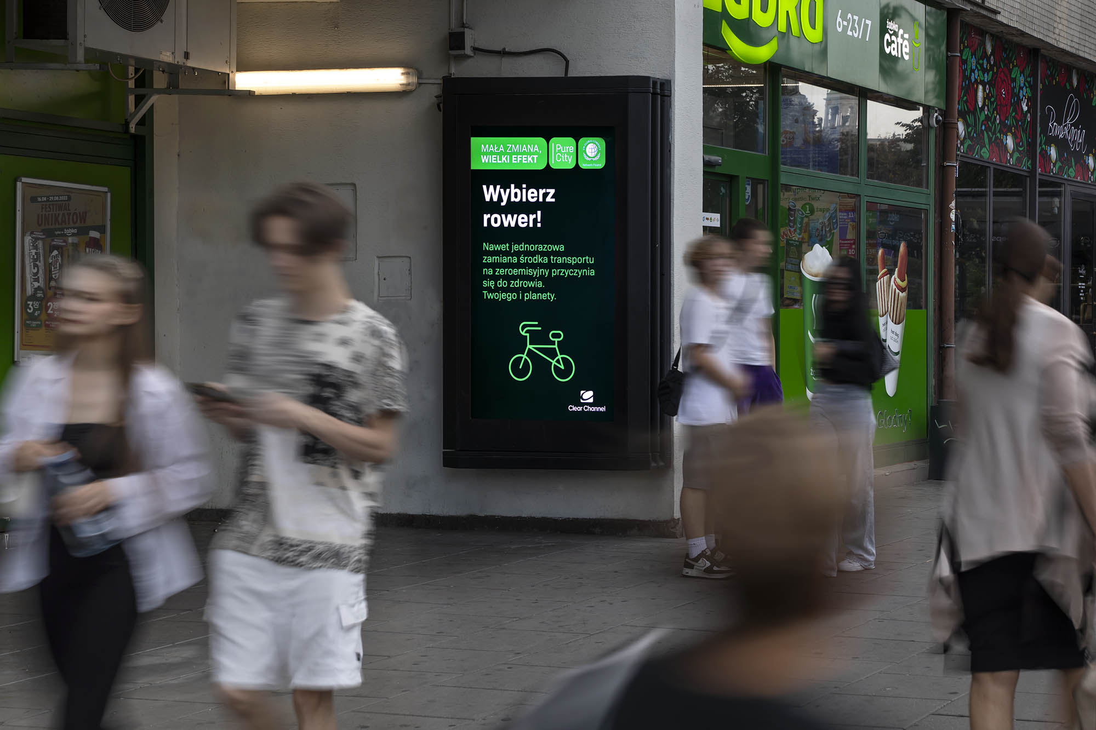
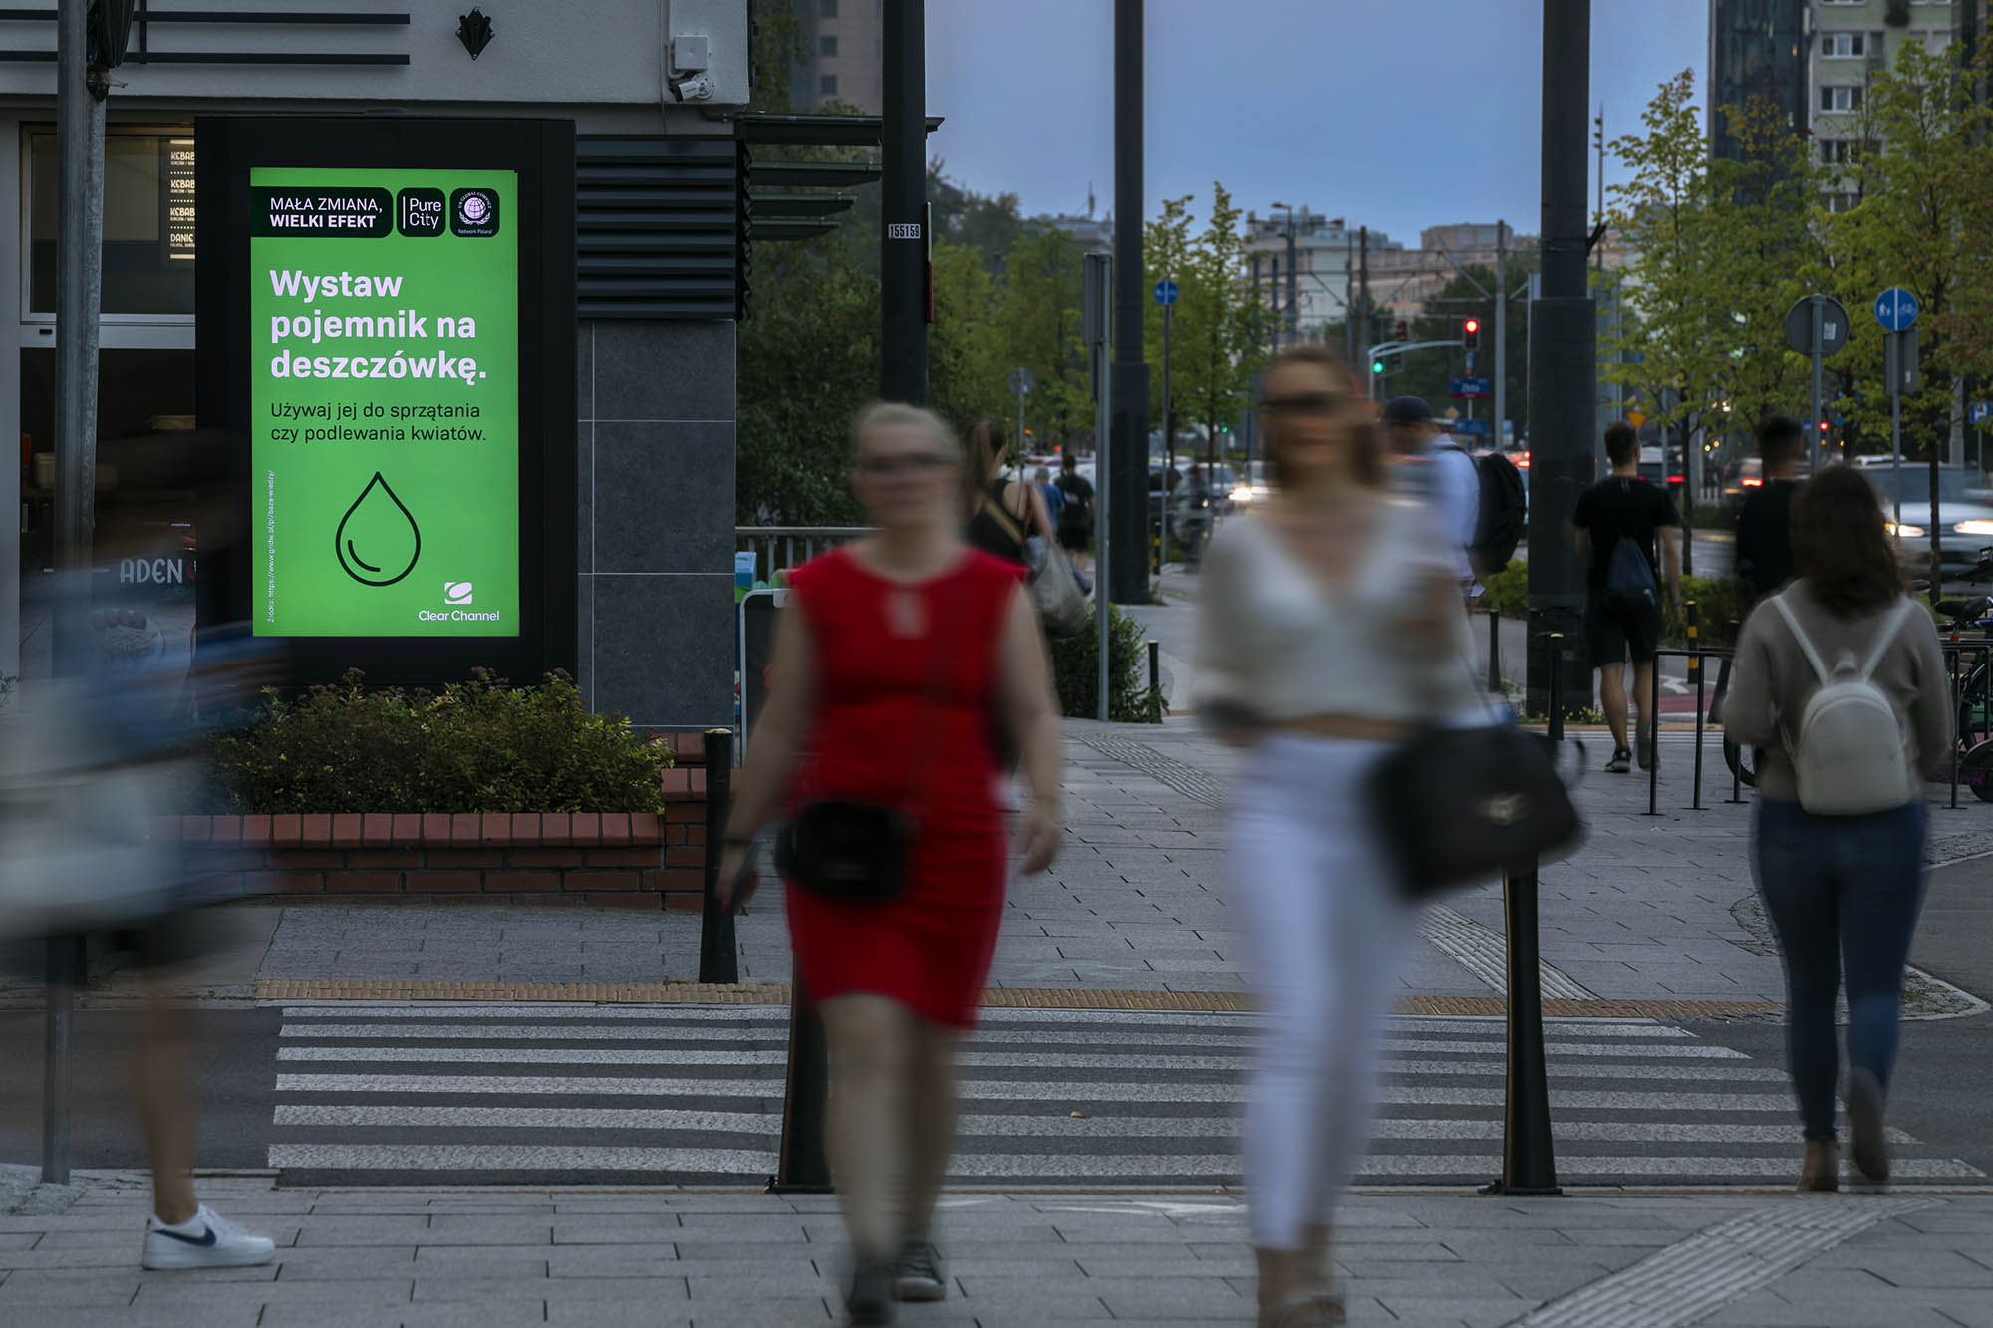
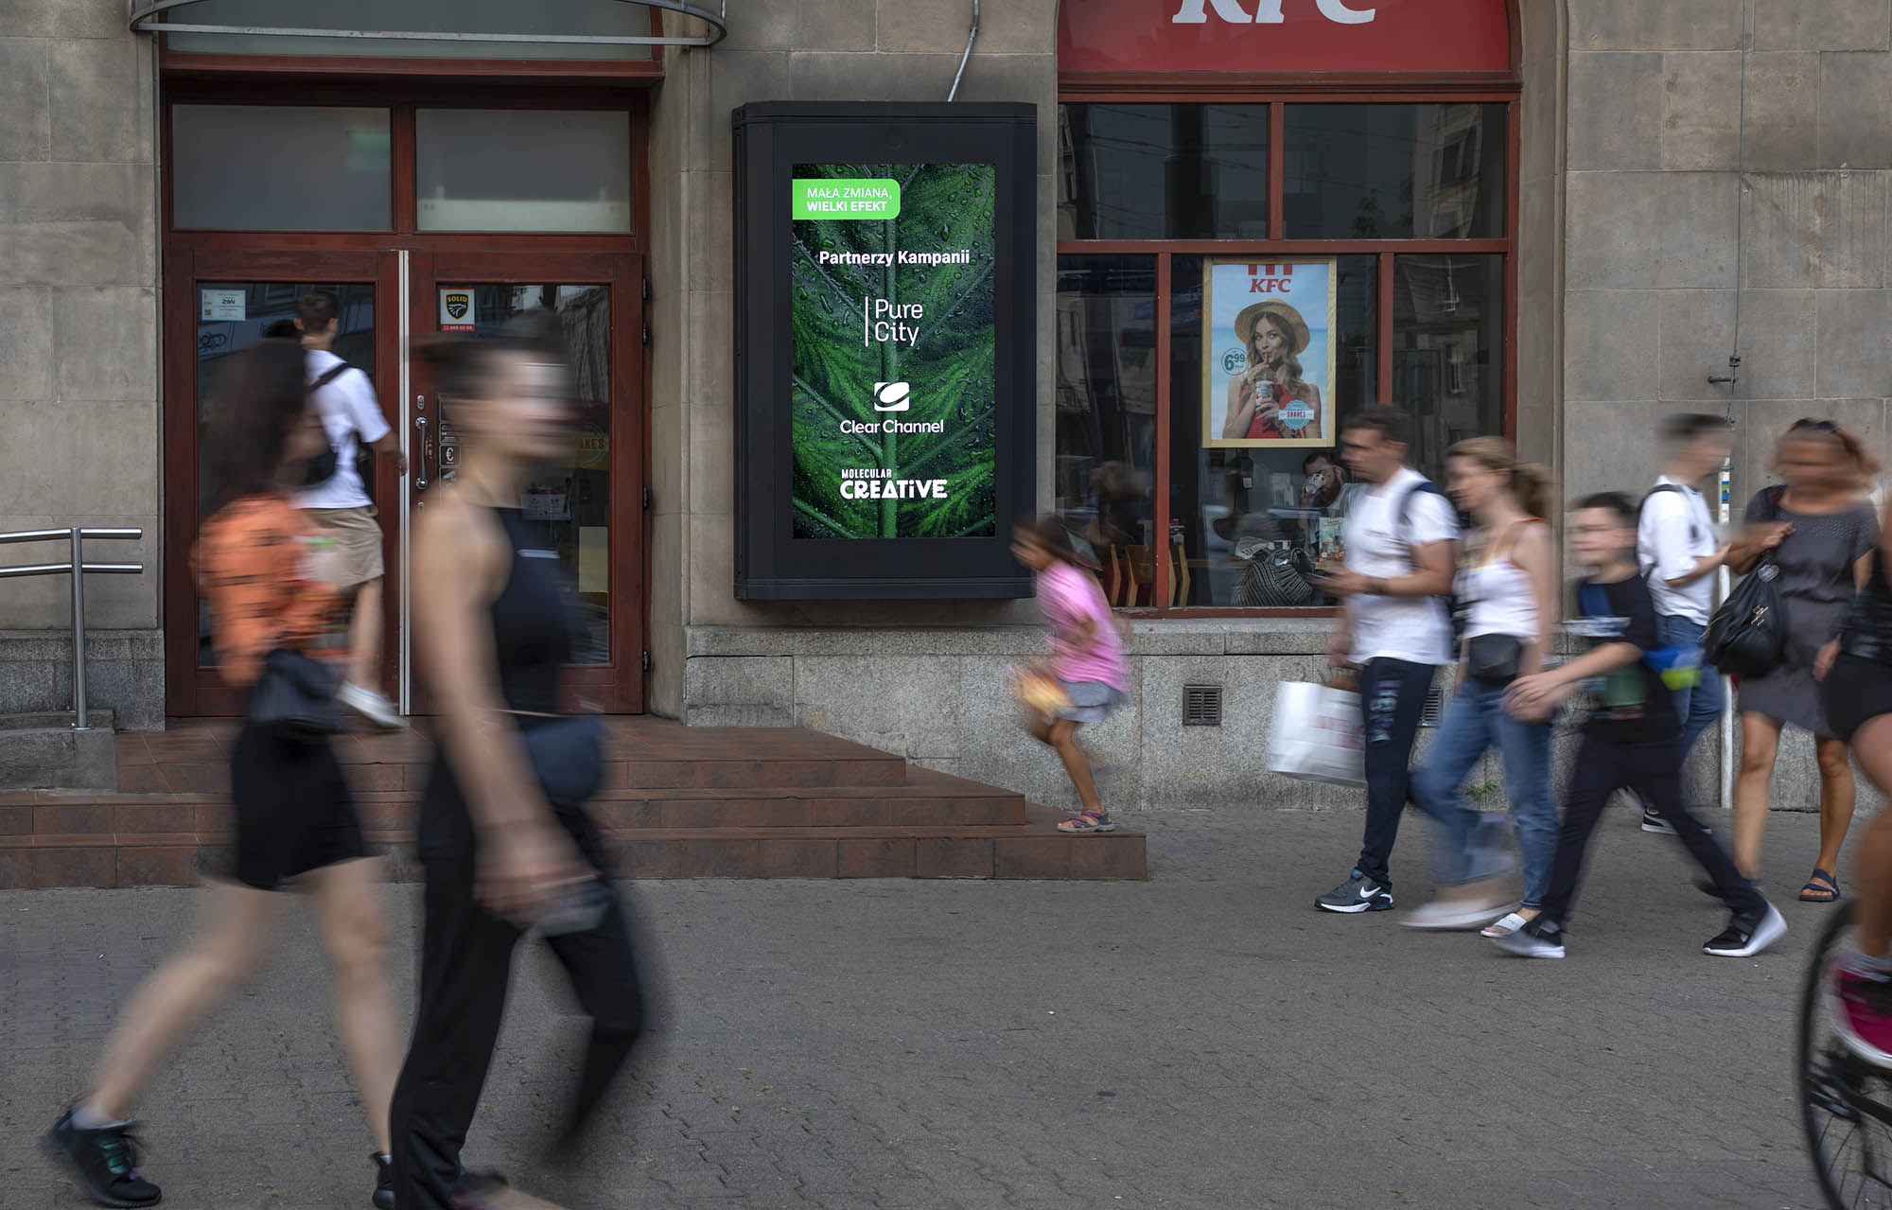
ESG, social campaign
– MAŁA ZMIANA, WIELKI EFEKT

Slide 8



Patronat i nadzór merytoryczny kampanii:
Twórcy kampanii:
Kampania
Mała zmiana –
wielki efekt
Koalicja zielonych mediów - zasięg ogólnopolski digital OOH:

Slide 9

Mała zmiana, wielki efekt

Slide 10


Wyzwanie ESG dla marki i organizacji
Przykładowe realizacje

Slide 11


Wyzwanie ESG dla marki i organizacji
Przykładowe realizacje

Slide 12


Wyzwanie ESG dla marki i organizacji
Przykładowe realizacje

Slide 13


Wygodnie - trzy formaty współpracy:
Impresja Partnerska
Oferta
udziału w kampanii
Impresja Sponsorska
Impresja Komercyjna
Notes:
To mówimy:

Slide 14

Partner Strategiczny kampanii –2 plansze
Parametry kampanii/ plansza
~270 nośników
dł. emisji planszy 10sec.
czas trwania kampanii 1 msc
Koszt: 85k netto

Slide 15

Wygodnie - trzy formaty współpracy:
Impresja Partnerska
Oferta
udziału w kampanii
Impresja Sponsorska
Impresja Komercyjna
Notes:
To mówimy:

Slide 16

Sponsor eko ładowania
Parametry kampanii:
~20 nośników / dł.
emisji planszy 10sec.
15 wyświetleń/ h
czas trwania kampanii 1 msc
Certyfikat potwierdzający redukcję 1447kg Co2
Koszt: 35k netto, w tym 5k netto budżet na ładowania

Slide 17

Wygodnie - trzy formaty współpracy:
Impresja Partnerska
Oferta
udziału w kampanii
Impresja Sponsorska
Impresja Komercyjna
miejsce na reklamę Partnera
Notes:
To mówimy:

Slide 18
Impresja komercyjna
Partnera
Parametry kampanii:
~270 nośników
dł. emisji planszy 10 sec.
15 wyświetleń/ h
czas trwania kampanii 1 msc
Koszt: 60k netto

Slide 19
Podsumowanie

Slide 20
Każdy projekt realizowany z Pure City to
zredukowany ślad węglowy, zaliczany sponsorowi:
Prąd w naszych ekoElektrostacjach posiada
Certyfikaty Pochodzenia Elektrowni Wiatrowej w Darżynie.
ESG
- mierzalność
1
Zostajesz sponsorem ładownia zielonej energii,
której ilość jest wprost przeliczana na zredukowany
ślad węglowy.
Notes:
To można by zgraficyzować
Tak, na pewno, bo to rodzaj procesu, albo elementów

Slide 21
1
Kampanie wysoko zasięgowe dotrą
do szerokiej grupy odbiorców.
Zapewniamy precyzyjne targetowanie
i mierzalność wyników.
2
Efektywność
kampanii
– dokładne
pomiary widowni
Rozliczenie dotyczy „odebranych” reklam
wg. ilości netto i brutto osób i ich charakterystyki,
nie samej ekspozycji na nośnikach.
3
      Mierzymy:
      ilość osób, które zobaczą reklamę (także w podziale wg. dni),
      czas ekspozycji na przechodnia.

Slide 22
Podsumowanie
Jedna kampania, trzy korzyści
1
Sfinansowany wolumen redukcji CO2 – najważniejszy KPI.
2
Efektywność kosztowa i szybka, łatwa realizacja.
3
Efektywne, precyzyjnie mierzone dotarcie.

Slide 23


Slide 24
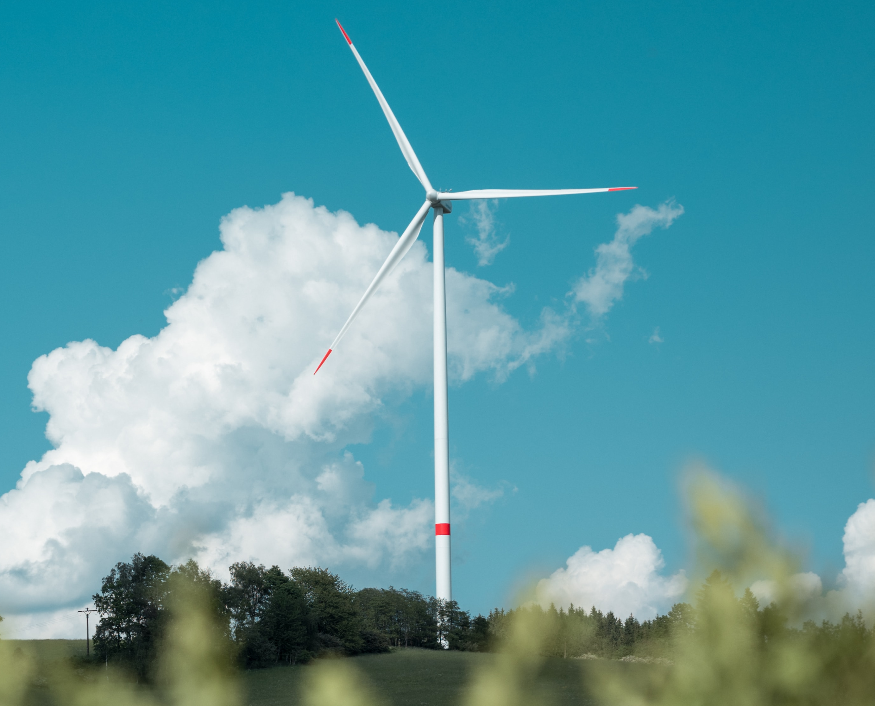
Dziękujemy
za uwagę
Wojciech Bieńkowski
wojtek@puerecity.pl
+48 500 741 460

